Slide 1
Муниципальное бюджетное дошкольное образовательное учреждение
«Берёзовский детский сад N 4»
Нравственно-патриотическое воспитание дошкольников в разновозрастной «А»
группе «Гномики».
Направление «Наш край»

Slide 2
Актуальность
Актуальность направления заключается в воспитании у детей уважительного отношения не только к своей стране в целом, но и к своему краю, селу- месту, где он родился и вырос

Slide 3
Цель
Расширение представлений о родном крае, районе и посёлке, о социокультурных ценностях нашего народа, о народных традициях и праздниках

Slide 4
Задачи
1. Развивать интерес к родному краю, посёлку, достопримечательностями, событиям прошлого и настоящего.
2. Расширять представления детей о том, что делает родной посёлок красивым, развивать эмоциональную отзывчивость на красоту родного края.
3. Содействовать проявлению инициативности и желанию принимать участие в традициях поселка , культурных мероприятиях.
4. Формировать представления о символике родного района.
5. Развивать чувство гордости за свою малую родину, её достижения и культуру, формировать бережное отношение.

Slide 5
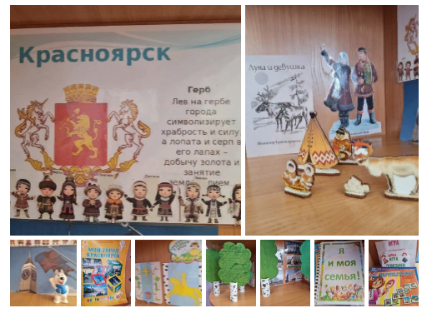

Slide 6
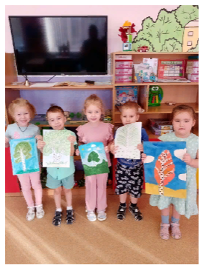

Slide 7
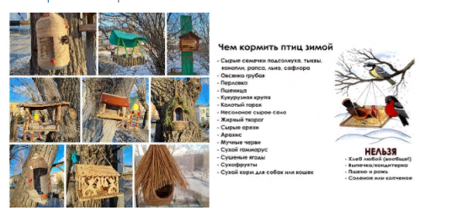
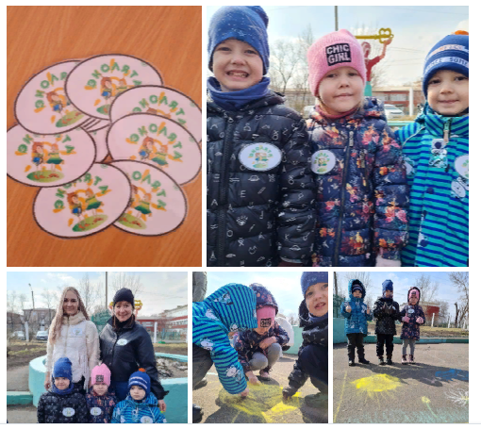

Slide 8
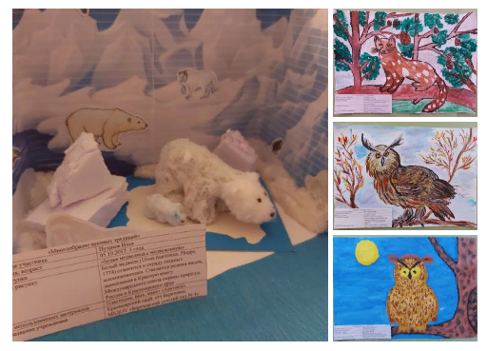

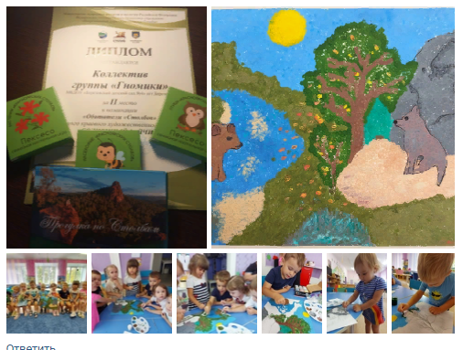


Slide 9


